Slide 1

面向弥散磁共振图像的鲁棒水印算法研究
学 号：2020022143
专 业：计算机科学与技术
时 间：2023/05/31

Slide 2
目录
content
01
研究背景和意义
02
国内外研究现状
03
研究内容
04
研究总结
05
科研成果

Slide 3
/01
研究背景和意义

Slide 4
研究背景和意义
研究背景
研究现状
研究内容1
研究内容2
总结成果
医学图像在疾病诊疗中的作用日益凸显。
医学图像属于个人隐私，受到法律保护。
未受保护的医学图像公网传播易被篡改。
国家自然科学基金（No. 62062023）
贵州省科技计划项目（No. ZK[2021]-YB314）
《国务院办公厅关于促进和规范健
康医疗大数据应用发展的指导意见》
<国办发〔2016〕47号>
《中国禁止出口限制出口技术目录》
<商务部 科技部公告2020年第38号>
《2020年中国医疗影像行业研究报告》
2017年中国医疗影像市场规模达到511亿元（73亿美元），占全球医疗影像市场17.4%；
2010年至2017年中国医疗影像市场规模的复合增长率达到6.5%，远超全球增速1.0%。
“加强健康医疗数据安全保障”
注重内容安全和技术安全，加强对涉及国家利益、公共安全、患者隐私、商业秘密等重要信息的保护
密码安全技术（编号：186103X）
信息防御技术（编号：186105X）

Slide 5
研究背景和意义
数字水印定义
数字水印技术是指将带有版权认证信息的特定数字信号嵌入载体图像中，以此达到图像版权保护、完整性验证等目的。
图1-1 数字水印技术流程
数字水印分类
1 按攻击特征分类
2 按检测分类
3 按是否可视分类
鲁棒水印(主流方向)
脆弱水印
半脆弱水印
全盲水印(主流方向)
半盲水印
非盲水印
不可视水印(主流方向)
可视水印

Slide 6


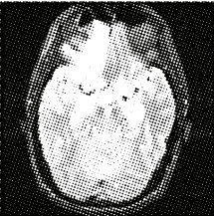
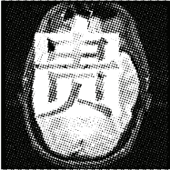
研究背景和意义
磁共振弥散成像(dMRI)已经成为研究神经元组织微观结构特性和重建大脑结构连接的首选方法。
dMRI通过测量水分子的扩散，并间接绘制人类大脑的轴突连接，广泛应用于神经科学和临床。
dMRI图像包括弥散加权图像(DWI)和弥散张量图像(DTI)。
纹理复杂
失真容忍度低
关键信息占比少
Problems
关键信息占比少
① 平均弥散率(MD)：反应水分子的平均扩散能力。
② 各向异性分数(FA)：反应水分子的扩散方向是否具有一致性。
③ 主轴方向偏转角(α_{AC})：反应纤维走向。
原始图像
不可视水印图
可视水印图
图1-2 水印分类
Notes:
In recent years, with the development of industry and agriculture, it has led to serious soil degradation in China. It is well known that the application of soil conditioner is an effective means to improve the physical and chemical properties of soil, but the traditional conditioner has some problems, such as: Low efficiency, Hard to degrade, Harmful to the environment, Cannot provide nutrients to crops, etc.
Therefore, my main research is to prepare high performance soil conditioners for improving different soils.

Slide 7
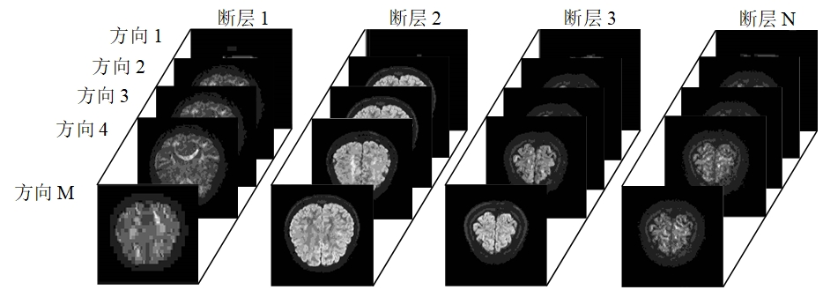
研究背景和意义
弥散加权成像(Diffusion-Weighted Imaging, DWI)
作为一种4维医学图像，用来获取关于组织微结构和功能状态的信息，在神经学、肿瘤学、心脏病学等领域有着广泛的应用。
DWI的数据结构
前二维表示器官切片
第三维表示断层距离的数量
第四维表示扩散梯度方向的数量
DWI的数据特征
苛刻的弥散加权系数特征
复杂的边缘纹理特征
更高的数据精度
图1-3 DWI的数据结构示意图

Slide 8
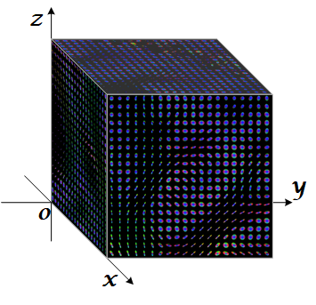
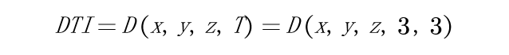
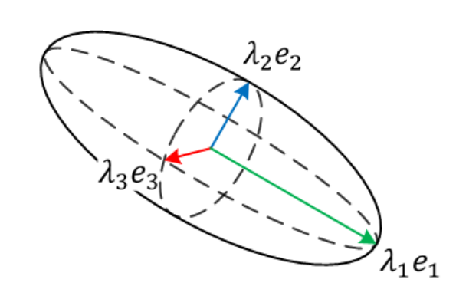
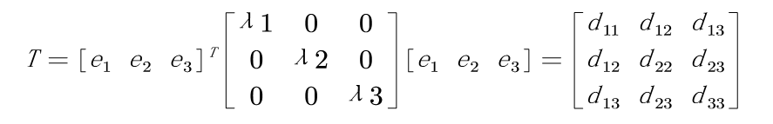
弥散张量磁共振图像
弥散张量成像(Diffusion-Tensor Imaging, DTI)
基于DWI开发的成像技术，可以在三维空间内定量分析组织内水分子的弥散特性。
一种非入侵磁共振成像技术，观察和追踪脑白质纤维的唯一方法。
DT-MRI的数据结构：维度为五的图像数据集合[1]
(1.1)
(1.2)
图1-4 DTI图像结构图
图1-5张量的椭球表示
[1] Peter B. Kingsley. Introduction to diffusion tensor imaging mathematics: Part I. Tensors, rotations, and eigenvectors[J]. Concepts in Magnetic Resonance Part A,2006,28A(2).

Slide 9
/02
国内外研究现状

Slide 10
国内外研究现状
[2] Jiren Zhu, Russell Kaplan, Justin Johnson, and Li Fei-Fei. HiDDeN: Hiding Data With Deep Networks. ECCV’2018, volume 11219, pages 682–697, Munich, Germany, September 2018.
[3] Mahdi Ahmadi, Alireza Norouzi, Nader Karimi, Shadrokh Samavi, and Ali Emami. Redmark: Framework for residual diffusion watermarking based on deep networks. Expert Systems with Applications, 146:113157, 2020.
总结：文献[2]与文献[3]利用神经网络遭受噪声攻击具有较高鲁棒性的特点，通过图像重构任务来嵌入水印，然后在训练过程中加入特定的噪声，从噪声图中学习水印的分布，从而提取鲁棒的水印信息。
[4] Anctil-Robitaille B, Desrosiers C, Lombaert H. Manifold-aware CycleGAN for high-resolution structural-to-dti synthesis[C]//Computational Diffusion MRI: International MICCAI Workshop, Lima, Peru, October 2020. Cham: Springer International Publishing, 2021: 213-224.
[5] Li H, Liang Z, Zhang C, Liu R, Li J, Zhang W, Liang D, Shen B, Zhang X, Ge Y. SuperDTI: Ultrafast DTI and fiber tractography with deep learning[J]. Magnetic resonance in medicine, 2021, 86(6): 3334-3347.
总结：文献[4]与文献[5]利用深度学习实现DTI图像的重构，从而为水印DTI图像提供了是否具有医学图像价值的衡量标准。

Slide 11
/03
研究内容

Slide 12
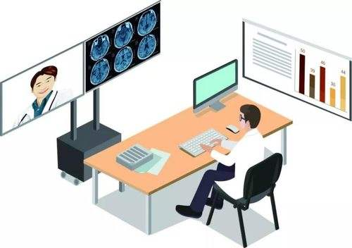
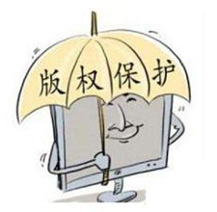
研究内容
问题
现有的深度鲁棒水印算法生成的含水印图像无法达到dMRI图像的可视质量要求
研究方案
根据dMRI图像的特点有针对性地设计深度鲁棒水印框架，使水印鲁棒性与图像可视质量达到要求
研究内容1
研究内容2
双域的DWI图像鲁棒盲水印算法
基于张量的DTI鲁棒盲水印算法

Slide 13
研究内容1—— 双域的DWI图像鲁棒盲水印算法
针对问题：
DWI图像具有复杂的纹理边缘、更低的失真容忍度、苛刻的弥散特征指标。
现有的深度水印算法在极端攻击下水印鲁棒性较差。
提出算法：
提出利用频域信息辅助水印DTI图像进行重构，从而提升图像质量。
在DWI图像的水印嵌入过程中，引入频域信息来增加水印的嵌入容量的同时增加图像的纹理特征。

Slide 14
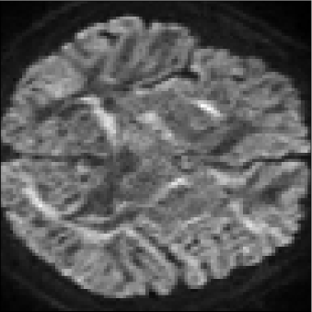

研究内容1—— 双域的DWI图像鲁棒盲水印算法
数据分析
图3-1 空间域信息
图3-2 频域信息
数据要点：
两种信息的表现形式不一样，可嵌入水印信息的位置不同。
空间域信息凸出的是空间结构信息，而频域则能突出纹理信息。

Slide 15
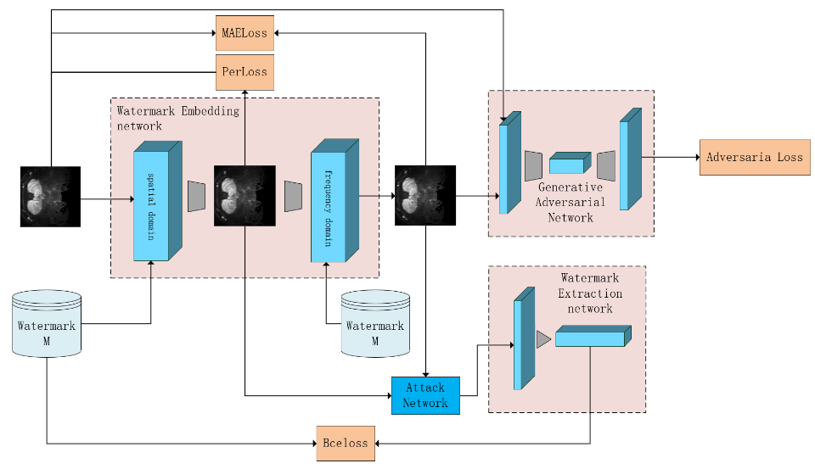
研究内容1—— 双域的DWI图像鲁棒盲水印算法
网络框架
水印算法步骤：
步骤1：水印嵌入网络生成含水印图；
步骤2：攻击网络对含水印图进行攻击，生成噪声图；
步骤3：水印提取网络从噪声图中提取水印；
步骤4：生成对抗网络提高含水印图与原图的视觉相似度；
图3-3 水印算法框架

Slide 16
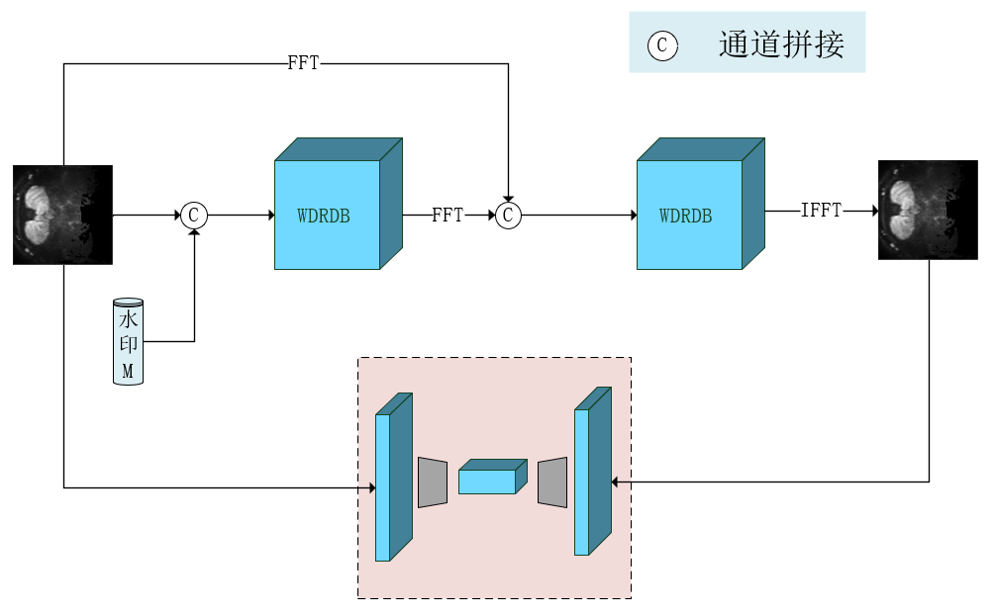
研究内容1—— 基于多尺度特征学习的DWI图像鲁棒水印算法
水印嵌入网络
算法要点
利用空间域和频域的信息进行互补，从而重构质量更好的水印DWI图像；
根据香农定理在双域中嵌入冗余的水印，从而提升水印的鲁棒性；
结合多尺度的低级细节特征与高级语义特征重构DWI图像；
图3-4 水印嵌入网络

Slide 17
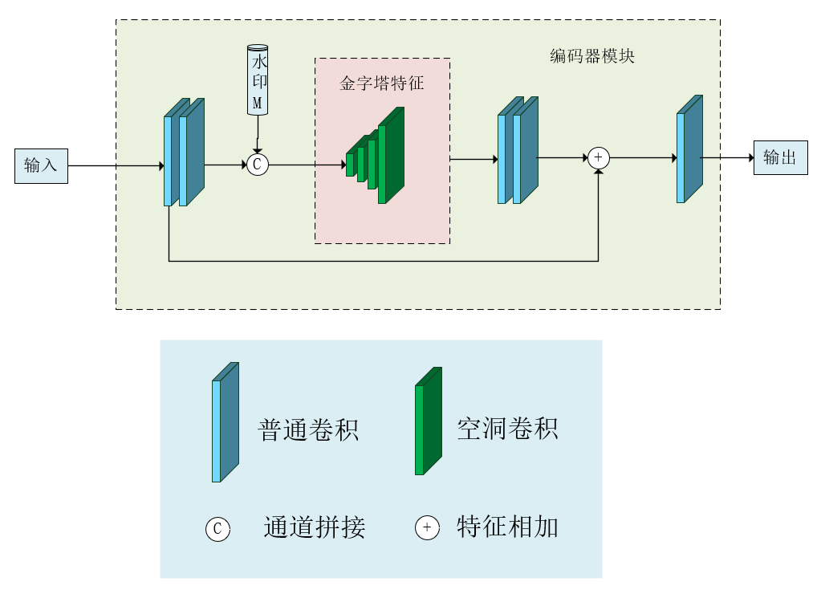
研究内容1—— 双域的DWI图像鲁棒盲水印算法
水印嵌入网络
多尺度特征融合方法
利用空洞卷积来提升感受野的同时不进行下采，从而保证图像特征不丢失；
通过不同扩张率的空洞卷积来提取不同尺度的特征，然后将其融合来重构水印DWI图像。
图3-5 WDRDB模块

Slide 18
研究内容1—— 双域的DWI图像鲁棒盲水印算法
水印提取网络
金字塔特征提取
使用扩张卷积代替普通卷积，能减少模型参数的同时保证感受野范围。其中D为扩张率，R为感受野范围；
图3-6 不同采样步长对应的感受野

Slide 19
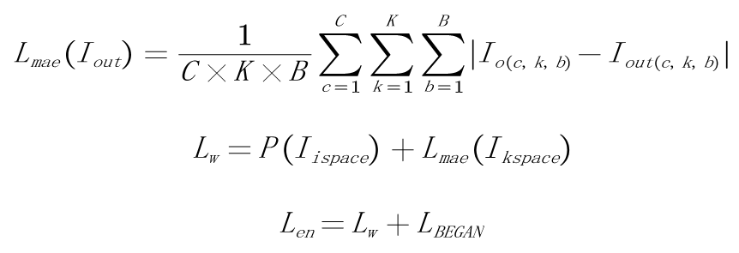
研究内容1—— 双域的DWI图像鲁棒盲水印算法
水印嵌入网络
损失函数
使用感知损失(公式3.1)约束重构网络，并引导神经网络在预定方向上重构图像；
(3.1)
(3.2)
(3.3)
其中，式中其中I_{ispace}表示的是空间域嵌入网络重构的水印图；I_{kspace}表示的是频域嵌入网络重构的水印图；P为文献[6]感知损失；L_{BEGAN}是BEGAN[7]中所提的对抗损失。
[6] Johnson J, Alahi A, Fei-Fei L. Perceptual losses for real-time style transfer and super-resolution[C]//Computer Vision–ECCV 2016: 14th European Conference, Amsterdam, The Netherlands, October 11-14, 2016, Proceedings, Part II 14. Springer International Publishing, 2016: 694-711.
[7] Berthelot D, Schumm T, Metz L. Began: Boundary equilibrium generative adversarial networks[J]. arXiv preprint arXiv:1703.10717, 2017.

Slide 20
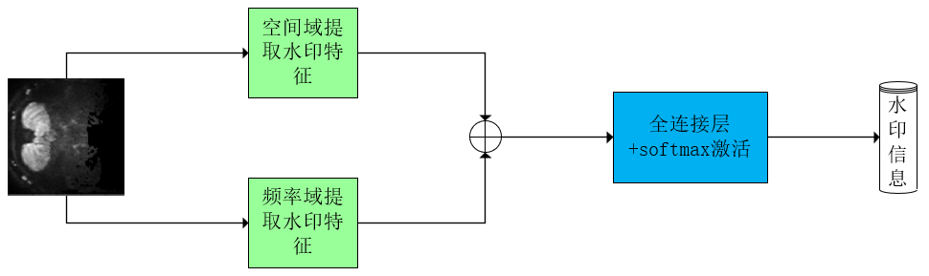
研究内容1—— 双域的DWI图像鲁棒盲水印算法
水印提取网络
算法要点
在双域中提取水印，然后进行融合，有效提升提取水印的准确性；
使用交叉熵损失代替以往的MSE损失，提升水印在提取水印错误率低时的梯度下降权重；
图3-7 水印提取网络

Slide 21
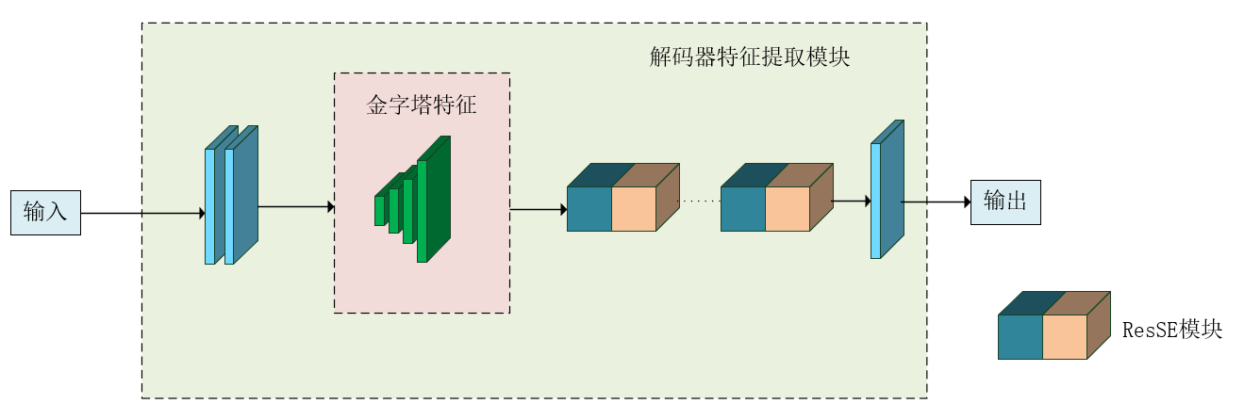
研究内容1—— 双域的DWI图像鲁棒盲水印算法
水印提取网络
水印特征提取
利用金字塔网络的学习方式来提升特征的感受野范围，同时进行多尺度特征的融合；
通过ResSe模块提升网络的深度和宽度，有效提升提取水印的准确性；
图3-8 水印特征提取网络

Slide 22
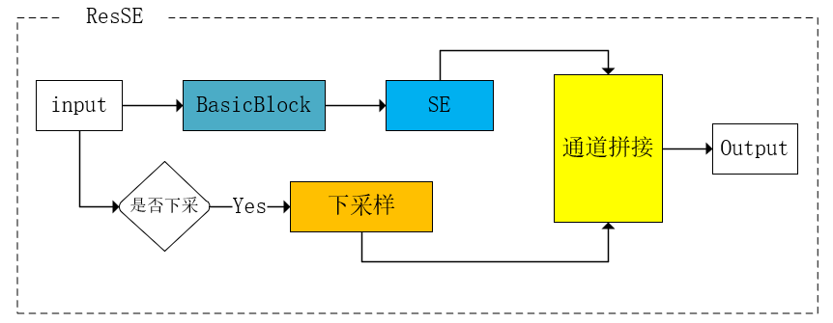
研究内容1—— 双域的DWI图像鲁棒盲水印算法
水印提取网络
ResSE模块
将ResNet的残差机制，DenseNet的密集连接机制和通道注意力机制相结合，提升特征的语义能力；
图3-9 ResSE模块图

Slide 23
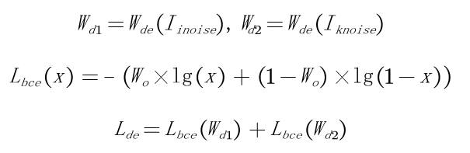
研究内容1—— 双域的DWI图像鲁棒盲水印算法
水印提取网络
损失函数
利用交叉熵损失对空间域图像和频域图像都进行水印提取的梯度下降；
(3.4)
(3.5)
(3.6)
其中，式中其中I_{inoise}表示的是空间域水印图经过攻击网络的图像；I_{kspace}表示的是频域水印图经过攻击网络的图像；L_{bce}表示二值交叉熵。

Slide 24
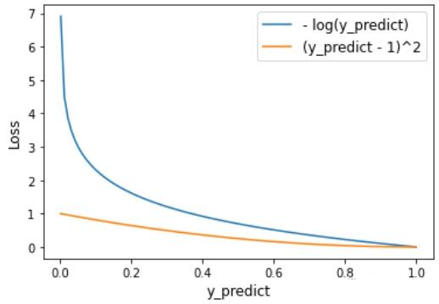
研究内容1—— 双域的DWI图像鲁棒盲水印算法
水印提取网络
损失函数曲线对比
图3-10 损失函数曲线图
从图中可以看出，交叉熵损失在错误率低的时候惩罚更重，相比于MSE损失能更好的提升水印的提取准确率。

Slide 25
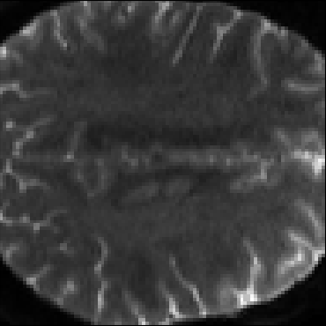
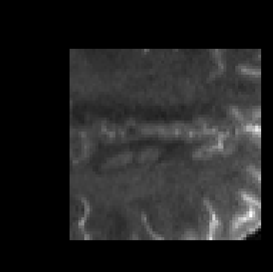
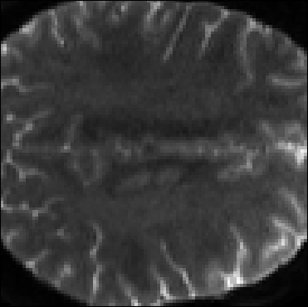
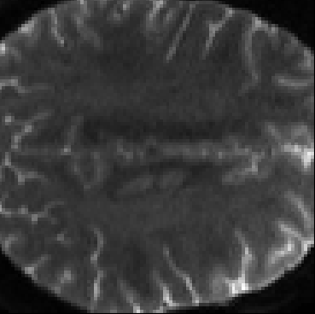

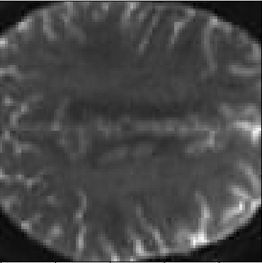
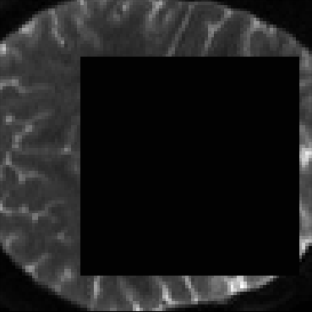


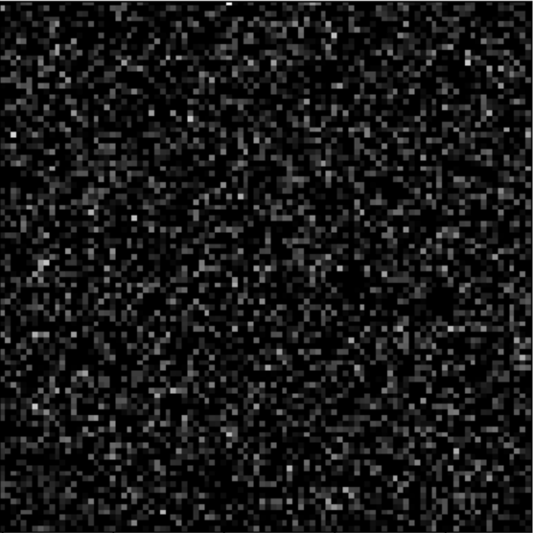
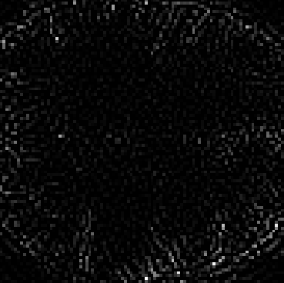
研究内容1—— 双域的DWI图像鲁棒盲水印算法
裁剪攻击 p=0.7
裁剪替换 q=0.7
随机替换 q=0.7
高斯噪声 σ=0.02
JPEG压缩 Q=25
攻击网络
攻击网络：对含水印图像添加不同强度以及不同类型的攻击，让神经网络学习噪声图与含水印图的像素分布相关性，以此提取鲁棒的水印。
原图
噪声图
差值图
图3-11 噪声攻击说明图

Slide 26
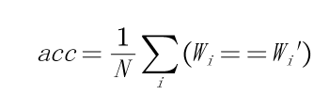
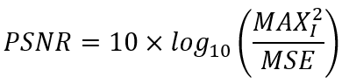
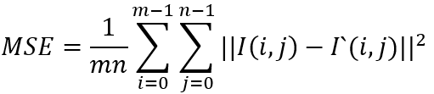
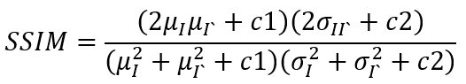
研究内容1—— 双域的DWI图像鲁棒盲水印算法
评价指标
水印正确率acc：衡量提取的水印与原始水印的误差程度。
(3.9)
峰值信噪比PSNR：衡量图像的失真程度，是目前最常见的评价标准。
(3.10)
(3.11)
结构相似性方法SSIM：考虑人眼的视觉识别感知特性，其评价结果与人的主观感受相同。
(3.12)

Slide 27
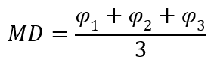
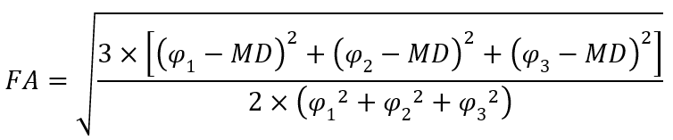
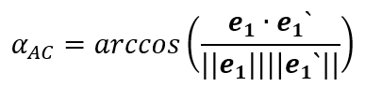
研究内容1—— 双域的DWI图像鲁棒盲水印算法
评价指标
平均弥散率MD：该参数与机体组织内水分子的弥散程度有关，反映水分子的整体弥散水平和弥散阻力情况。
(3.13)
各项异性FA：衡量组织内水分子各项异性部分占整个弥散张量的比例。
(3.14)
主轴方向偏转夹角a_{AC}：可以反应纤维走向，是医生进行临床诊断的重要依据。
(3.15)

Slide 28
研究内容1—— 双域的DWI图像鲁棒盲水印算法
实验目的：
实验的目的主要是为了证明所提算法能够在有效保护DWI的版权的同时，使水印DWI图像具有临床价值。实验主要有三种：
(1)通过消融实验验证本文提出的双域鲁棒盲水印算法的有效性。
(2)验证我们算法对DWI图像嵌入水印后依然具有临床价值。
(3)验证嵌入的水印信号是否具有高鲁棒性。

Slide 29
研究内容1—— 双域的DWI图像鲁棒盲水印算法
消融实验
表3.1 探究双域特征对重构图像质量的影响
序号 | 类别 | 平均PSNR
1 | 空间域 | 53.28db
2 | 频域 | 52.98db
3 | 空间域+频域 | 60.06db
表3.2 探究双域特征对水印提取正确率的影响
序号 | 类别 | 水印提取准确率
1 | 空间域 | 99.97%
2 | 频域 | 79.31%
3 | 空间域+频域 | 99.03%
4 | 空间域+频域+多重特征训练 | 100%

Slide 30
研究内容1—— 双域的DWI图像鲁棒盲水印算法
消融实验
表3.3 水印特征提取模块有效性
序号 | 类别 | 水印提取准确率
1 | ResNet残差块 | 97%
2 | ResNet残差块+金字塔特征 | 97.11%
3 | ResNet残差块+金字塔特征+注意力机制 | 99.13%
4 | ResNet残差块+金字塔特征+注意力机制+密集连接 | 99.43%
实验结论
表3.1-3.2表明双域的网络模型能有效提升重构质量的同时提升水印提取正确率。
表3.3表明我们提出的ResSe模块能一定程度的提升水印提取正确率

Slide 31
研究内容1—— 双域的DWI图像鲁棒盲水印算法
临床价值实验
表3.4 重构质量对比实验
序号 | 类别 | 平均PSNR
1 | HiDDeN^{[2]} | 39.08db
2 | DwiMark^{[8]} | 58.69db
3 | UDH^{[9]} | 44.92db
4 | 本文算法 | 60.06db
实验结果
与HiDDeN相比，所提算法在纹理细节区域的失真度更低，平均PSNR提高了20.98 dB。
与DwiMark相比，平均PSNR提高了1.37 dB。
与DwiMark相比，平均PSNR提高了15.14 dB。
[8] Fan B , Li Z , Gao J . DwiMark: a multiscale robust deep watermarking framework for diffusion-weighted imaging images[J].Multimedia Systems,2021:1-16.
[9] Zhang C, Benz P, Karjauv A, et al. Udh: Universal deep hiding for steganography, watermarking, and light field messaging[J]. Advances in Neural Information Processing Systems, 2020, 33: 10223-10234.

Slide 32
研究内容1—— 双域的DWI图像鲁棒盲水印算法
临床价值实验
图3.5 弥散性特征对比热图
序号 | 类别 | FA | MD | arccos(α_{AC})
1 | HiDDeN^{[2]} | 9 | 27 | 186
2 | DwiMark^{[8]} | 0 | 2 | 7
3 | UDH^{[9]} | 753 | 599 | 4663
4 | 本文算法 | 0 | 0 | 5
实验结果
对于FA，本文算法等于0，而HiDDeN具有9个像素的差异。
对于MD差异，本文算法等于0，而HiDDeN和DwiMark则不为0。
对于a_{AC}，本文算法使5个点的像素变化超过5度，而HiDDeN有186个像素超过5度，DWI有7个像素超过了5度。

Slide 33
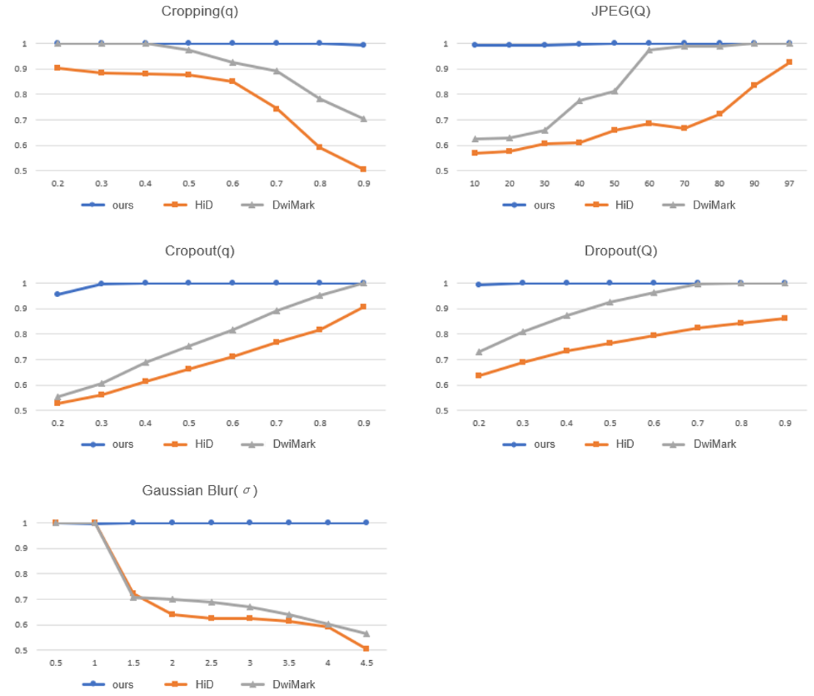
研究内容1—— 双域的DWI图像鲁棒盲水印算法
鲁棒性实验
实验结果
极端攻击下，如裁剪强度为0.1、像素替换强度为0.9、高斯核宽度为4、旋转角度为45°的情况，所提算法的水印准确率能达到90%以上。
在面对全图像素替换攻击时，水印正确率接近于1，这一性能已经能与传统方法竞争。
图3-10 混合模型的水印鲁棒性比较

Slide 34
研究内容2——基于张量的DTI鲁棒盲水印算法
针对问题：
DTI是五维的高维数据，现有的深度水印算法无法直接用于DTI的版权保护。
DTI图像具有更低的失真容忍度、苛刻的弥散特征指标。
提出算法：
利用T1信息辅助DTI水印图像的重构。
提出一个transformer方法更有效提取与DTI相关的结构特征。
基于金字塔特征学习的方式提取水印，提升水印的鲁棒性。

Slide 35
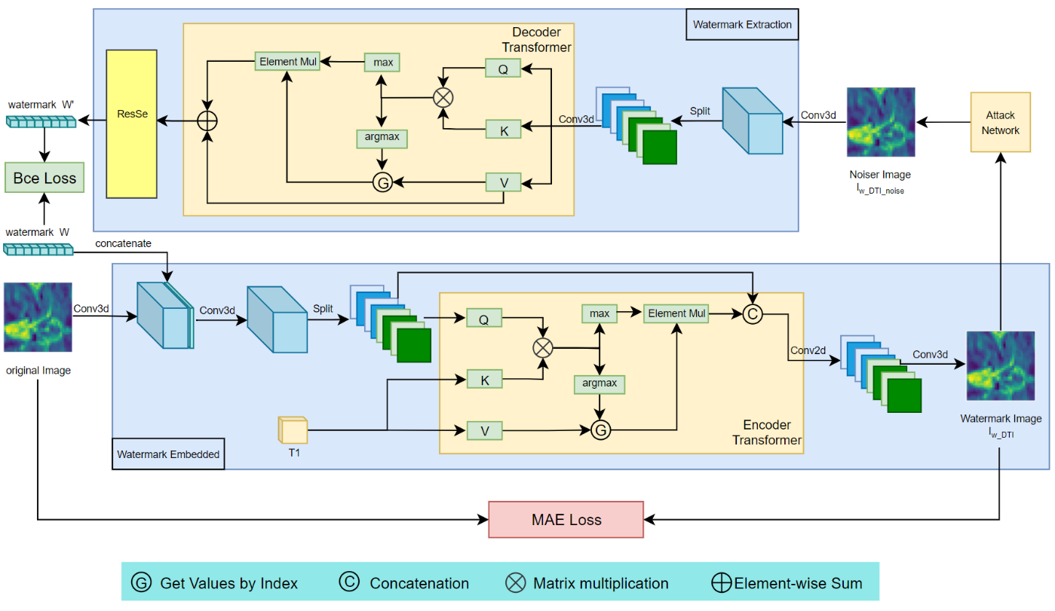
研究内容2——基于张量的DTI鲁棒盲水印算法
网络框架
水印算法步骤：
步骤1：水印嵌入网络生成含水印图；
步骤2：攻击网络对含水印图进行攻击，生成噪声图；
步骤3：水印提取网络从噪声图中提取水印；
图3-11 水印算法框架

Slide 36
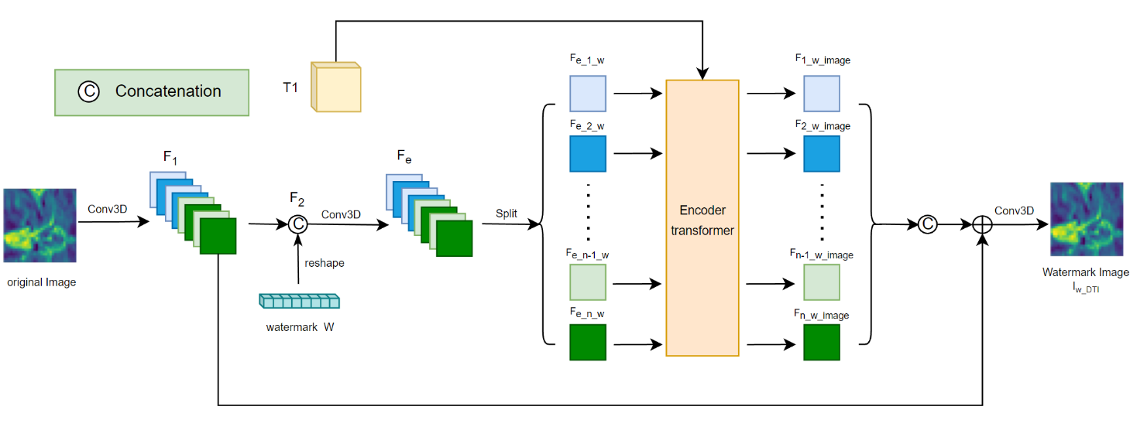
研究内容2——基于张量的DTI鲁棒盲水印算法
水印嵌入框架
图3-12 水印嵌入网络
算法要点
根据CycleGan的思想，T1中拥有DTI图像丰富的结构信息，引入T1信息来提升水印DTI图像的质量；
根据香农定理嵌入冗余的水印，从而提升水印的鲁棒性；

Slide 37
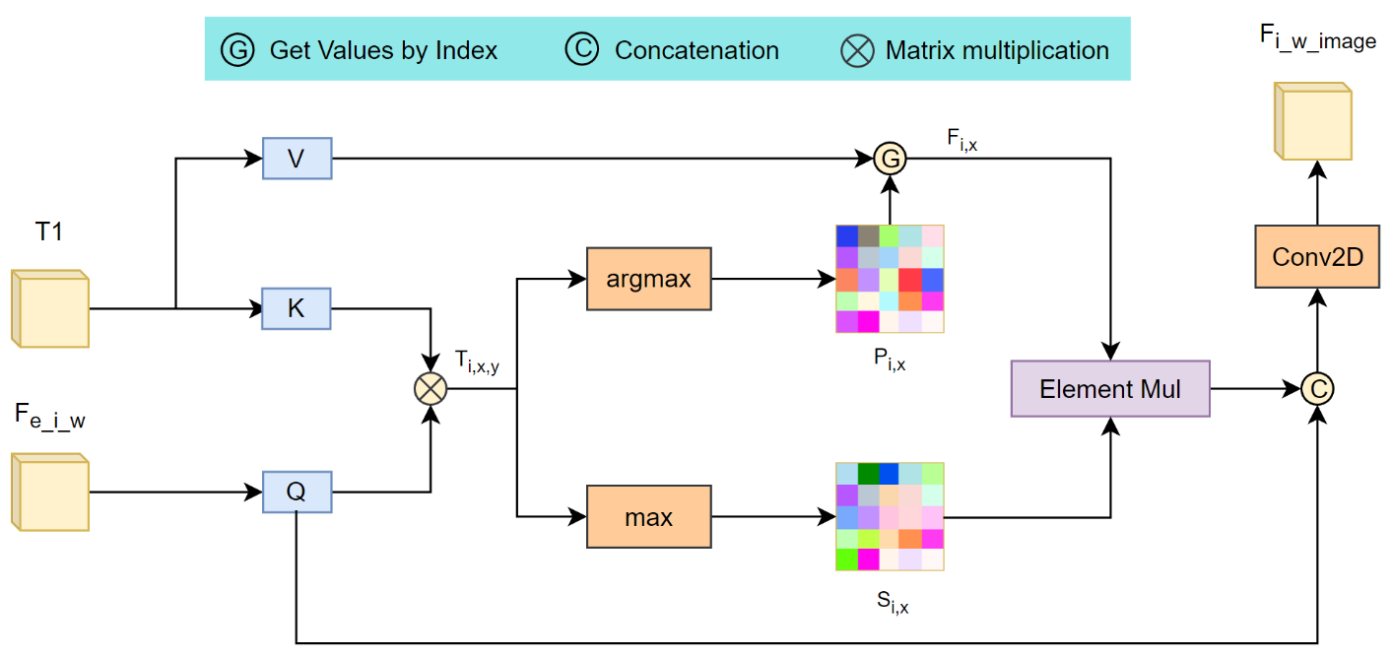
研究内容2——基于张量的DTI鲁棒盲水印算法
水印嵌入网络
transformer方法
计算当前张量特征与T1信息的相关性，对于张量特征的每一个像素，从T1信息取与其最相关的像素作为该像素的结构特征。
最后将结构特征与相关分数相乘作为最相关结构特征。
图3-13 水印嵌入网络

Slide 38
研究内容2——基于张量的DTI鲁棒盲水印算法
水印嵌入网络
张量特征
T1信息
显著特征
最显著特征
transformer方法
计算当前张量特征与T1信息的相关性，对于张量特征的每一个像素，从T1信息取与其最相关的像素作为该像素的显著特征。
最后将结构特征与相关分数相乘作为最显著特征。
1
0.3
0.3
0.7
0.49
-0.15
0.03
0.09
0.2
-0.5
-0.1
0.2
0.2
-0.02
0.02
0.7
0.06
-0.35
0.1
0.07
0.7
0.6
0.7
0.049
0.21
-0.3
0.06
0.3
0.18
0.6
0.7
0.126
图3-14 最显著特征计算

Slide 39
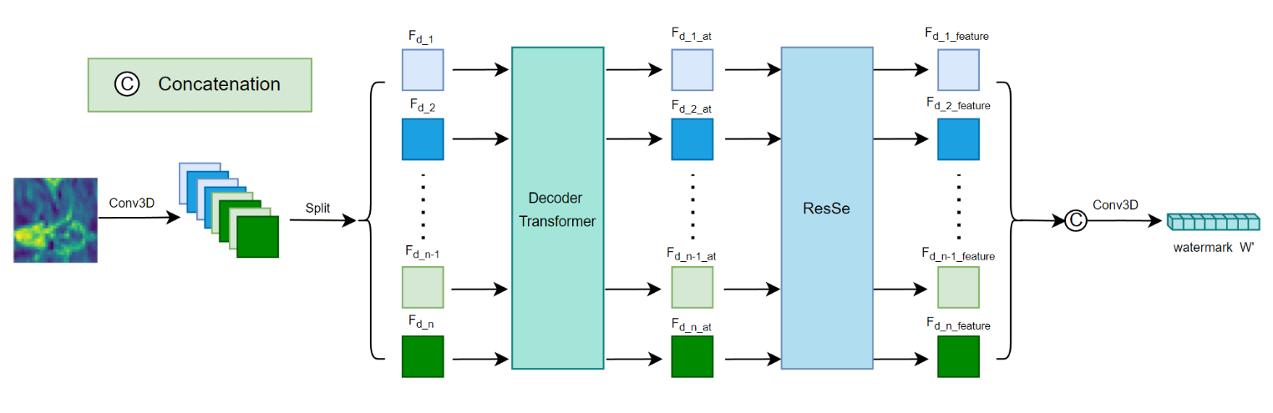
研究内容2——基于张量的DTI鲁棒盲水印算法
水印提取网络
算法要点
引入卷积到transformer，增加transformer的空间表达能力；
ResSE提升语义表达；
交叉熵损失的引入
图3-15 水印提取网络

Slide 40
研究内容1—— 双域的DWI图像鲁棒盲水印算法
实验目的：
实验的目的主要是为了证明所提算法能够在有效保护DTI的版权的同时，使水印DTI图像具有临床价值。实验主要有包括三个方面：
(1)通过消融实验验证算法的有效性，并找到最佳的网络结构。
(2)通过与当前的DTI重构文章相比验证水印DTI的临床价值。
(3)验证嵌入的水印是否具有高鲁棒性。

Slide 41
研究内容2——基于张量的DTI鲁棒盲水印算法
消融实验
表3.6 网络宽度对重构质量的影响
序号 | Num | 平均PSNR | 训练时间
1 | 16 | 52.64db | 43500s
2 | 32 | 52.29db | 81542s
3 | 64 | 54.00db | 144836s
表3.7 在攻击网络下训练的水印图像质量
模块 | 1 | 2 | 3 | 4 | 5
显著注意力 | × | × | × | ✔ | ✔
软注意力 | × | × | ✔ | × | ✔
T1加权图像 | × | ✔ | ✔ | ✔ | ✔
PSNR | 39.38db | 28.15db | 41.11db | 38.90db | 41.72db
实验结果
transformer模块的数量越多，训练时间会大幅度增加，而重构质量也会有所上升。
相比于直接用卷积融合T1信息，使用transformer模块融合T1信息能有效提升图像的质量。

Slide 42
研究内容2——基于张量的DTI鲁棒盲水印算法
临床价值实验
表3.8 水印DTI图像质量对比
序号 | 模型 | PSNR | FA nMSE | FA PSNR | MD nMSE | α_{AC}
1 | superDTI^{[5]} | - | 0.021 | 38.9db | 0.001 | -
2 | HiDDeN^{[2]} | 29.03db | 0.096 | 24.76db | 0.026 | 0.5605
3 | 本文 | 42.57db | 0.012 | 43.44db | 0.00015 | 0.9385
实验结果
HiDDeN的临床指标远小于superDTI，所以用处理普通数字图像的方式向DTI图像添加水印信号是不可取的。
本文提出的水印算法在临床指标和PSNR都大于superDTI的指标，从而证明水印DTI图像依然具有临床价值。

Slide 43
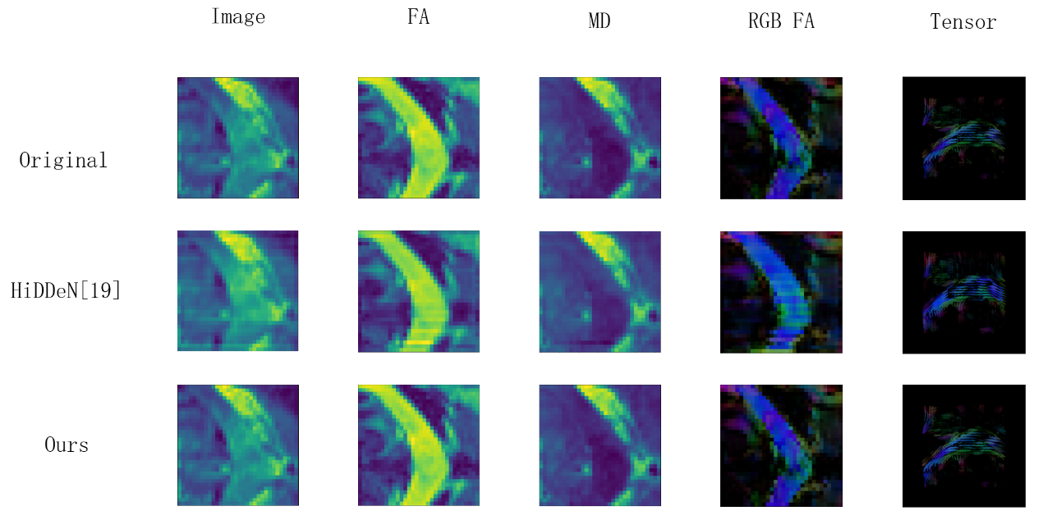
研究内容2——基于张量的DTI鲁棒盲水印算法
临床价值实验
图3-16 重构图像视觉质量对比

Slide 44
研究内容2——基于张量的DTI鲁棒盲水印算法
临床价值实验
图3-16 完整图像临床可视化

Slide 45
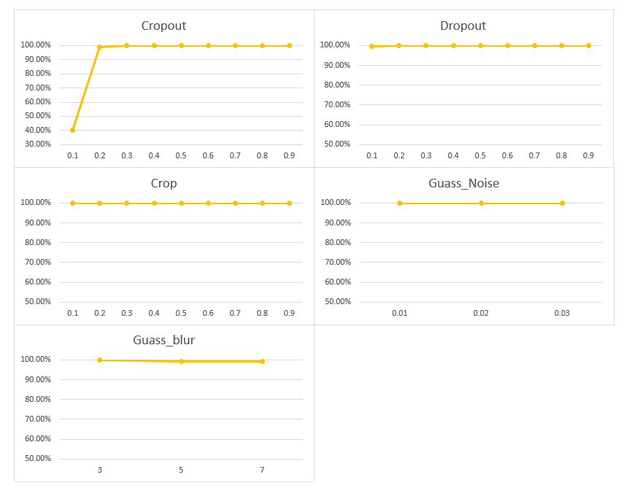
研究内容2——基于张量的DTI鲁棒盲水印算法
鲁棒性实验
实验结果
面对中等强度的常规噪声攻击，例如JPEG压缩与像素替换，本文算法水印正确率能达到90%以上。
图3-17 水印鲁棒性比较

Slide 46
/04
总结与展望

Slide 47
总结与展望
（1）双域的DWI图像鲁棒盲水印算法
在DWI图像的鲁棒盲水印算法中首次提出双域特征相结合的鲁棒水印网络框架。
针对本文水印嵌入方式提出一种多重特征的训练方式，空间域输出的水印图和频率域输出的水印图共享解码器的参数进行训练。
创新点
含水印图的PSNR达到60.06db，弥散性特性的改变量极小，完全满足临床诊断的应用要求。
当含水印DWI图像在面对常见的攻击时，本文算法具有很高的水印鲁棒性，甚至可以与传统方法竞争。
结论
本文算法过于复杂，导致训练时间长，暂用显存高，后续需要对模型进行优化，同时也会考虑使用压缩算法对模型进行压缩。
展望

Slide 48
总结与展望
（2）基于张量的DTI鲁棒盲水印算法
首次提出基于张量的DTI图像鲁棒盲水印算法。
提出在水印嵌入DTI图像的过程中利用T1信息辅助张量特征恢复。
提出利用transformer来迁移最相关的特征。
创新点
图像可视质量有进一步提高，平均PSNR高达50.47dB，满足临床诊断要求。
算法在面对常见图像攻击时，表现出极好的鲁棒性。
结论
本文算法由于DTI图像是5维数据，数据本身比较大，同时还引入了Transformer。这两个原因导致暂用显存较高，后续需要对模型进行优化，同时也会考虑使用压缩算法对模型进行压缩。
展望

Slide 49
/05
研究成果

Slide 50
研究成果
1.学术成果
[1]中科院分类SCI三区，CCF C类期刊《Frontiers of Information Technology & Electronic Engineering》一篇(已录用）
[2]中科院分类SCI二区，CCF C类期刊《Applied Intelligence》一篇(已返修)
[3]国家发明专利一项(已授权）
2.参与科研项目
[1]国家自然科学基金《扩散磁共振张量成像的医学图像鲁棒水印算法研究》
[2]贵州省科技计划项目《基于医学影像的鲁棒水印算法研究》
3.荣获奖项
研究生国家级奖学金

Slide 51
感谢各位老师
请予以批评与指导
学 号：2020022143
专 业：计算机应用技术
时 间：2023/05/31

